Slide 1

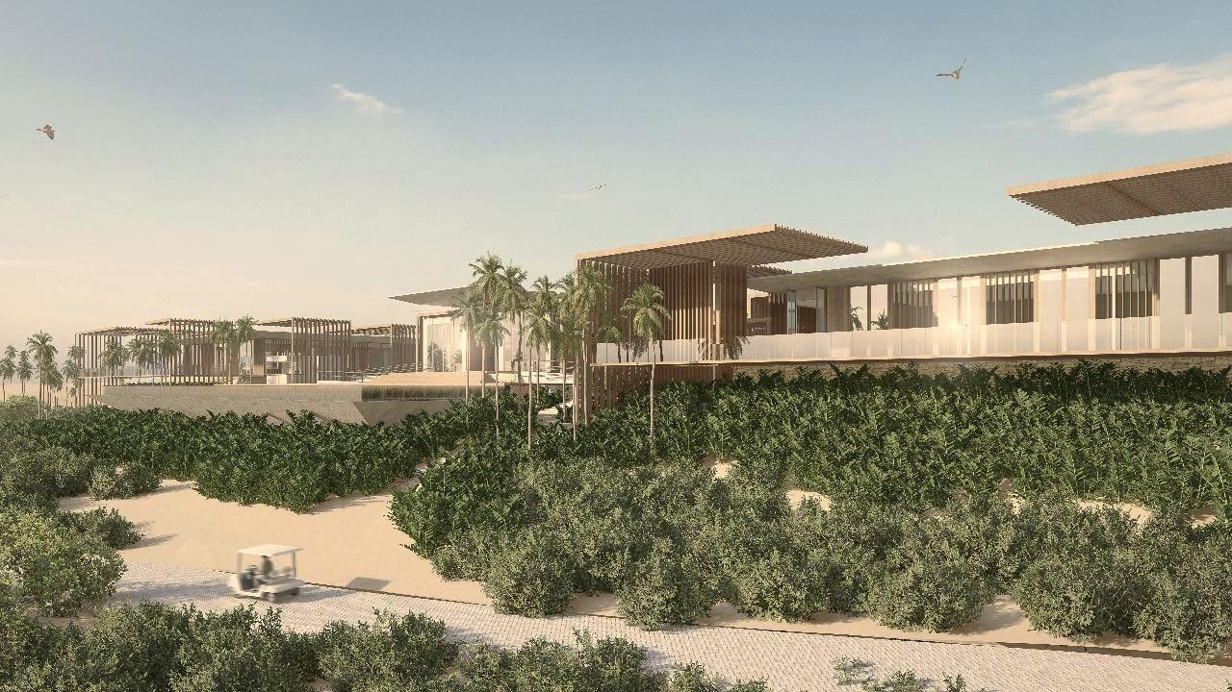

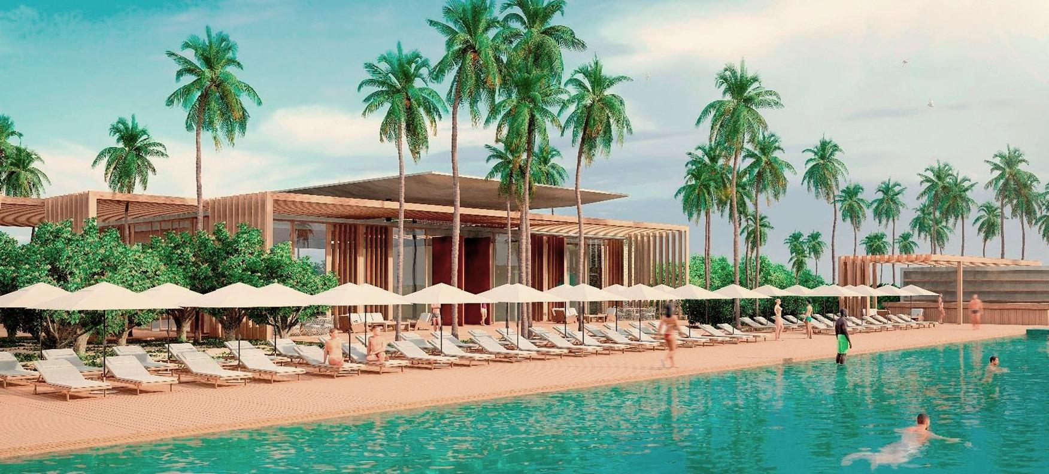
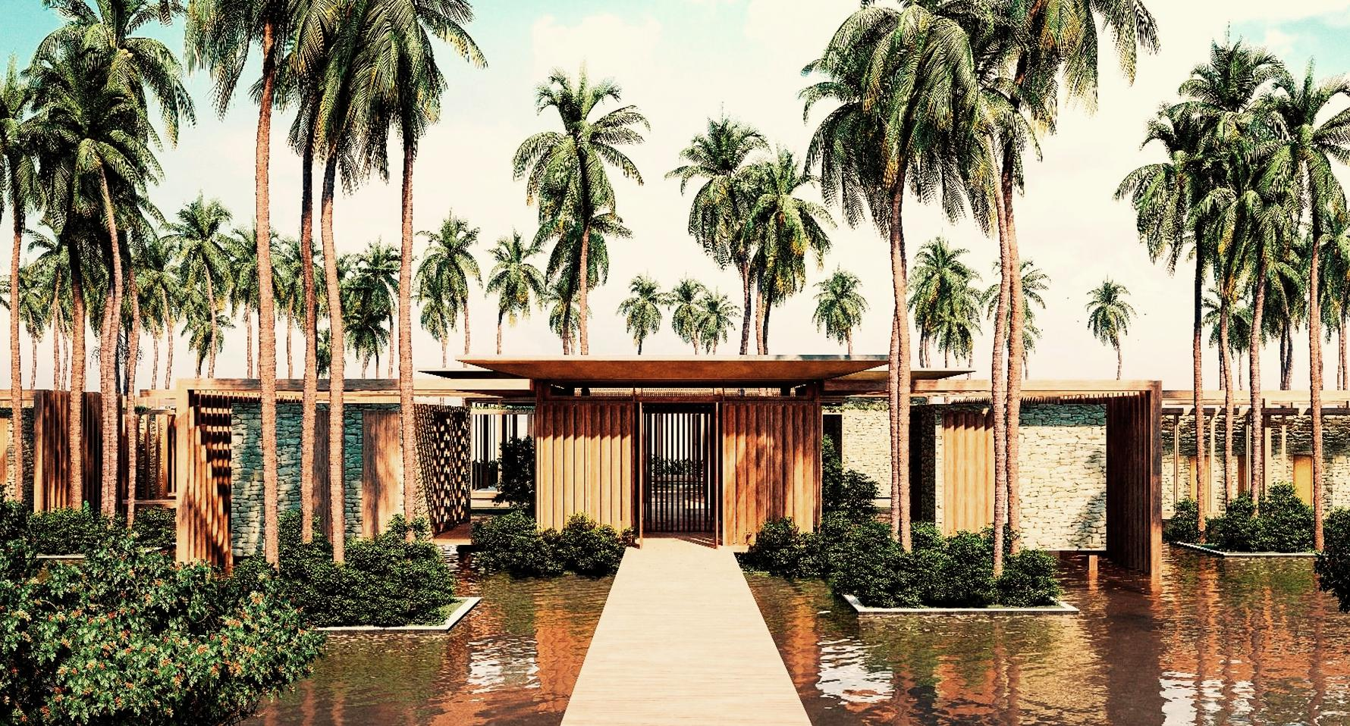
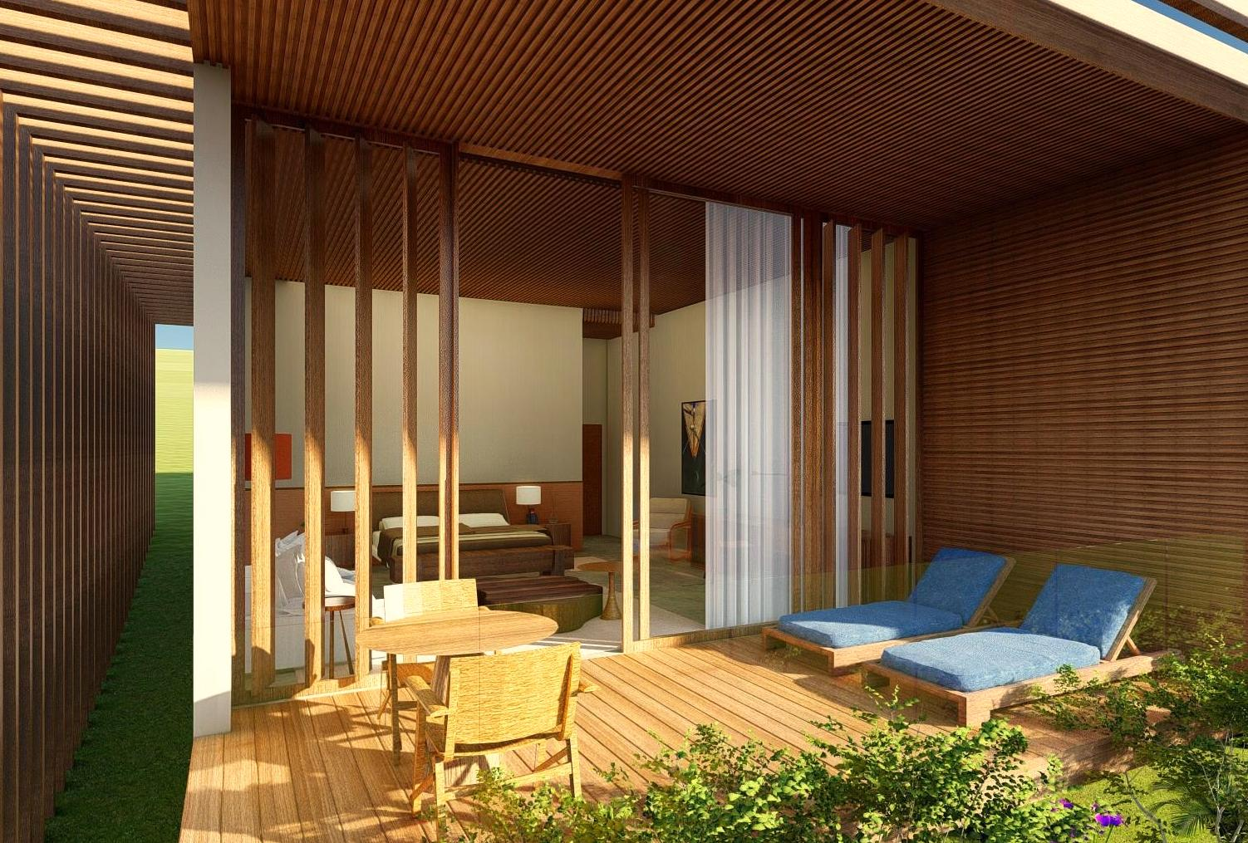
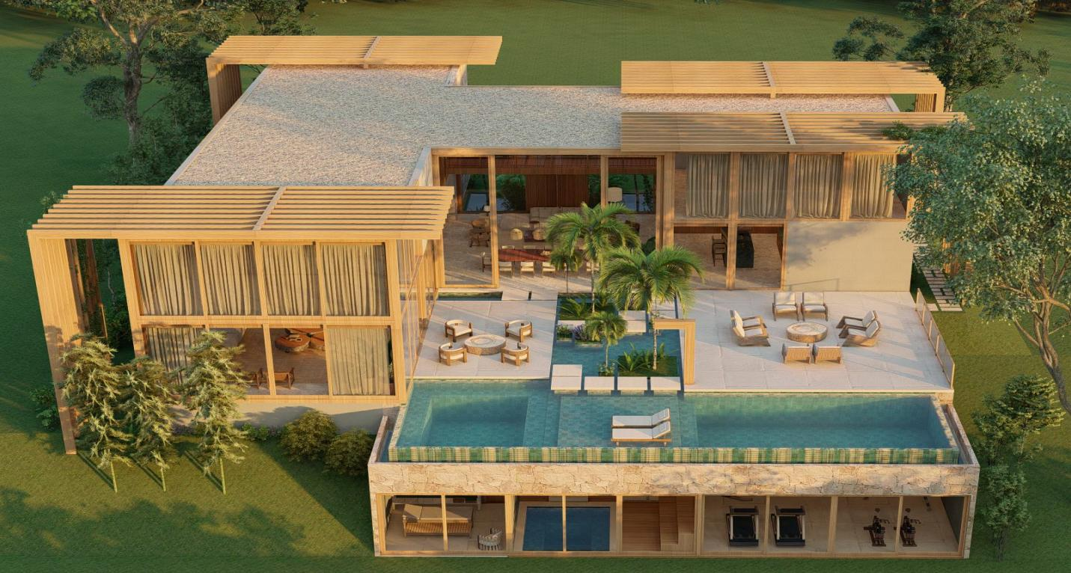
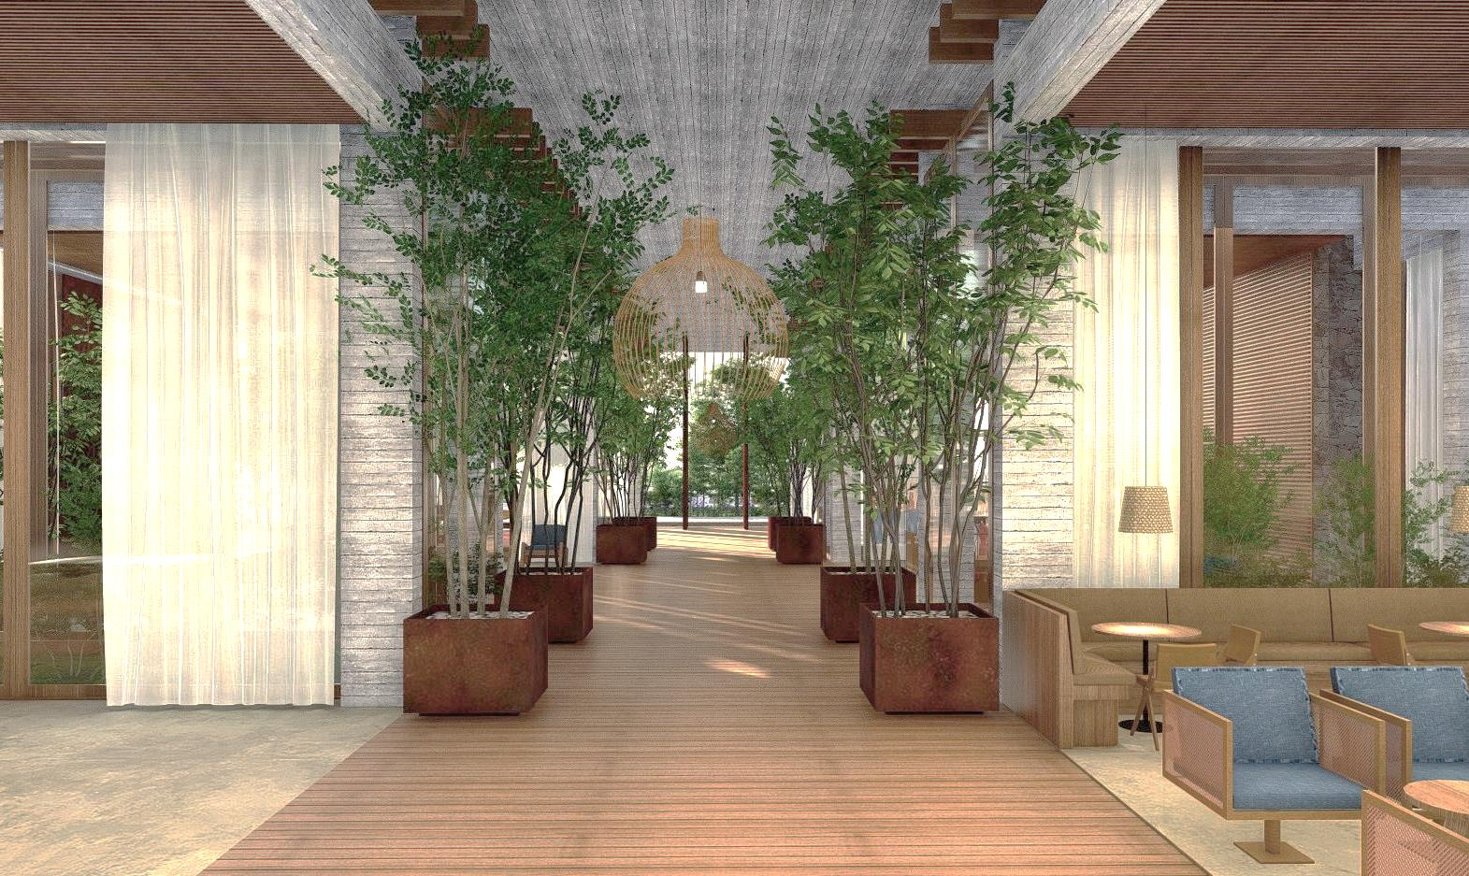
Fasano Mamucabo
Branded Residences & Hotel · Overview de Investimento
CONFIDENCIAL
Março 2026
Litoral Norte da Bahia · Costa dos Coqueiros · 108 km de Salvador
O maior destino turístico-imobiliário de luxo do Brasil
Complexo Fasano · Mamucabo · Esplanada, BA · Licença de Instalação Emitida
IPCA + 12,5% a.a.
TIR 30,9%
LI Emitida Jan/2024
R$411,6MM
VGV Total Residencial
R$170MM
Volume CRI
30,9%
TIR Equity (49%)
48
Unidades Residenciais
40
Unidades Hoteleiras
Out/2026
Abr/2027
Jan/2028
Jan/2029
Ago/2029
Jun/2030
Ago/2031
Lançamento Res. F1 Início Obras Hotel
Início Obras Residencial F1
Lançamento Residencial F2
Abertura Hotel Fasano
Entrega Res. F1 Pós-Chaves
Entrega Res. F2 Full Cash Sweep
Encerramento Operação Dívida
POR QUE INVESTIR
Tese de Investimento
OPERAÇÃO FINANCEIRA
Estrutura de Investimento · CRI
GARANTIAS CRI
• Marca Fasano — Parceria com grupo centenário, sinônimo de luxo e hospitalidade premium na América Latina. Contrato negociado, formalização final em curso.
• Destino exclusivo e escasso — Mamucabo reservado exclusivamente para projetos AAA. 13 km de praias intocadas com baixíssima densidade.
• Risco regulatório zerado — Terreno desde 2009. LP emitida 2012, LI emitida jan/2024 e Alvará concluído. Investidor ingressa na fase de execução.
• Garantias robustas — AF de cotas, terrenos e recebíveis. Razão mínima de 120%. Full cash sweep pós-entrega residencial.
• Track record Prima — 20 anos, R$ 1,36 BI VGV em execução, R$ 280MM receita e R$ 138MM EBITDA em 2025. Premiado ADEMI-BA.
Instrumento CRI · Oferta pública (Res. CVM 160/22)
• AF de 100% das cotas das Devedoras
• AF terreno Residencial (260.350m²) c/ conversão para AF de unidades
• AF terreno Hoteleiro (306.017m²)
• Cessão fiduciária de recebíveis do Residencial e das receitas hoteleiras
• Aval cruzado das holdings e subholdings do Grupo Prima
Volume R$ 170MM · 5 integralizações semestrais
Devedoras FAS Mamucabo Hotelaria + Empreendimentos Ltda.
Remuneração IPCA + 12,5% a.a.
Juros Mensal, sem carência
Prazo Até 84 meses (ou 12m após entrega)
Amortização Full cash sweep pós-entrega Residencial
MARCOS CONCLUÍDOS
Duration 3,06 anos · Cobertura mínima 120%
• Aquisição de terreno (2008/2009) — a valor de mercado
• Licença Prévia emitida 2012 — renovada até mar/2030
• Licença de Instalação emitida jan/2024 — válida até jan/2030
• Alvará de Construção emitido · Projetos arquitetônicos concluídos
• Negociação Fasano concluída — formalização em fase final
30,9% a.a.
TIR Equity — Investidor (49%) · Prazo 2026–2038
49%
Investidor
R$ 44,2MM
51%
Grupo Prima
R$ 46,0MM
DESENVOLVEDOR & OPERADOR
Grupo Prima & Fasano
Equity total R$ 90,2MM. R$ 32,9MM já investidos pelo Prima (terreno + licenças + projetos).
PRÓXIMAS ETAPAS
R$280MM
Receita 2025
R$138MM
EBITDA 2025
R$1,36BI
VGV em Exec.
LOCALIZAÇÃO & DESTINO
Mamucabo · Destino AAA
• Integralização final do equity — investidor 49%
• Estruturação e emissão do CRI (R$ 170MM)
• Lançamento Residencial Fase 1 — out/2026
• Início obras Hotel + Residencial — out/2026 / abr/2027
• Abertura Hotel Fasano — jan/2029
• Fundado em 2005 · 6 famílias industriais espanholas · 570 colaboradores · Governança formal
• Hotel Fasano Salvador · 3 hotéis em operação · 4 em desenvolvimento em Mamucabo/Baixio
• Esplanada, BA · 108 km de Salvador · 13 km de praias intocadas · Ecossistemas de lagoas e mata nativa
• Área licenciada: +63MM m² · Comercializável: +25MM m² · Pista de pouso, heliponto e utilities completas
Fasano — Desde 1902
• Marca centenária de luxo e gastronomia premium · Hotéis icônicos em SP, RJ, Punta del Este e Salvador
• Agrega prestígio internacional e forte valorização imobiliária ao complexo Mamucabo
Branded Residences · 48 Unidades · VGV R$ 411,6MM
F1 · 22 unid.
R$ 156MM · Out/2026
F2 · 26 unid.
R$ 285MM · Jan/2028
15+10 Casas Rental Pool · 17 Lotes 2.200m² · 16 Lotes 2.500m² · Terreno 260.350m²
GARANTIAS CRI
MARCOS CONCLUÍDOS
PRÓXIMAS ETAPAS
• AF de 100% das cotas das Devedoras
• AF terreno Residencial (260.350m²) c/ conversão para AF de unidades
• AF terreno Hoteleiro (306.017m²)
• Cessão fiduciária de recebíveis do Residencial e das receitas hoteleiras
• Aval cruzado das holdings e subholdings do Grupo Prima
• Aquisição de terreno (2008/2009) — a valor de mercado
• Licença Prévia emitida 2012 — renovada até mar/2030
• Licença de Instalação emitida jan/2024 — válida até jan/2030
• Alvará de Construção emitido · Projetos arquitetônicos concluídos
• Negociação Fasano concluída — formalização em fase final
• Integralização final do equity — investidor 49%
• Estruturação e emissão do CRI (R$ 170MM)
• Lançamento Residencial Fase 1 — out/2026
• Início obras Hotel + Residencial — out/2026 / abr/2027
• Abertura Hotel Fasano — jan/2029
Material elaborado pela Monte Bravo Investment Banking para fins informativos. Não constitui oferta ou recomendação de investimento. Destinado exclusivamente a investidores qualificados (Res. CVM 30). Informações baseadas em documentos do Grupo Prima. Investimentos em CRI e participações imobiliárias envolvem riscos. Vedada a reprodução sem autorização prévia.
Versão Indicativa Março 2026

